Slide 1

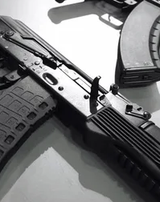
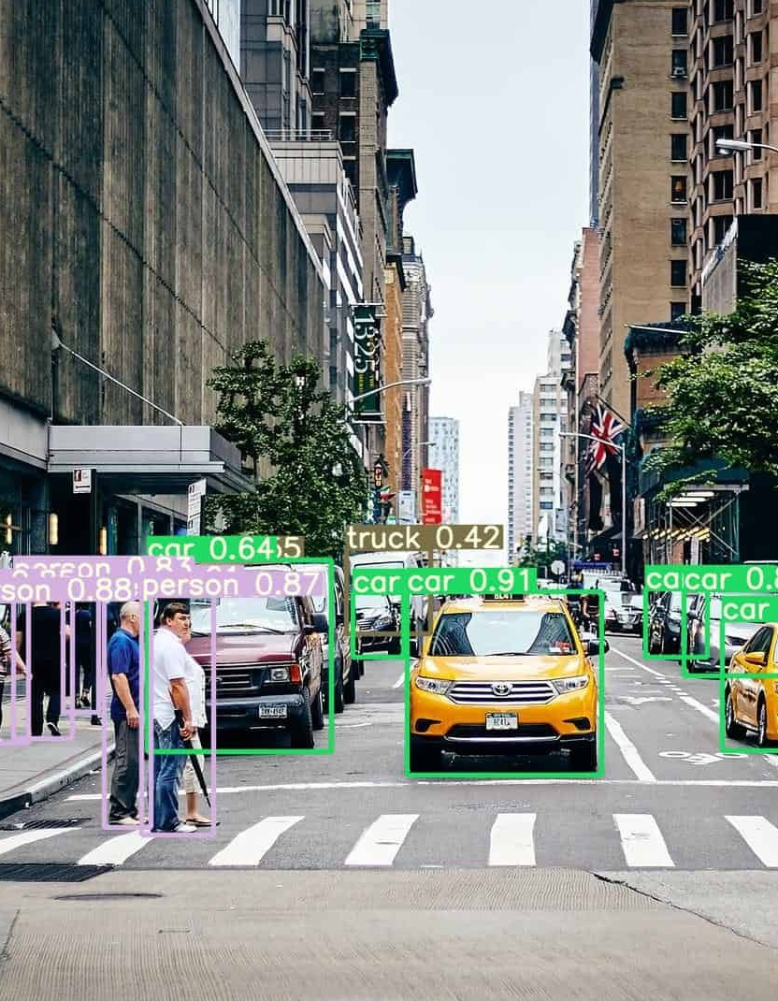
نظام الكشف عن الأسلحة
باستخدام تقنيات الذكاء الاصطناعي
الجمهورية العربية السورية
وزارة التعليم العالي والبحث العلمي
الجامعة العربية للعلوم والتكنولوجيا
كلية الهندسة المعلوماتية
قسم تقانة المعلومات
مشروع أعد لنيل درجة الإجارة في الهندسة المعلوماتية
إشراف:
د. ميساء دياب
إعداد:
مصطفى الغالي
2024 - 2025

Slide 2
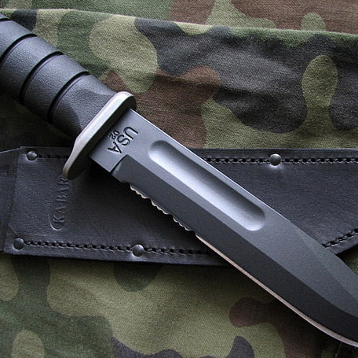
مقدمة
في السنوات الأخيرة، تزايدت معدلات العنف المرتبط بالأسلحة النارية بشكل مقلق، حيث يُسجَّل أكثر من 250 ألف وفاة سنويًا حول العالم. ويتركز أكثر من نصف هذه الحالات في عدد محدود من الدول، أبرزها الولايات المتحدة والبرازيل، وذلك نتيجة الانتشار الواسع للأسلحة، إذ تمتلك أمريكا وحدها أكثر من 120 قطعة سلاح لكل 100 شخص.
01\17

Slide 3
أهمية المشروع
يمثل المشروع حلاً ذكيًا للكشف عن الأسلحة باستخدام الذكاء الاصطناعي، مما يُعزز السلامة العامة ويقلل الاعتماد على المراقبة البشرية. يتميز بسهولة التطبيق باستخدام كاميرات الهواتف أو الحواسيب، ويُسهم في تحسين سرعة الاستجابة وتقليل الجرائم.
02\17

Slide 4
أهداف المشروع
03
02
01
يُستخدم دون تجهيزات مكلفة أو معقدة.
يعمل باستخدام كاميرات الهاتف أو الحاسوب.
نظام دقيق يعتمد على الذكاء الاصطناعي.
06
05
04
يمكن تحسينه لتغطية تهديدات مستقبلية.
ينبه فورًا عند وجود تهديد أمني.
يقلل الاعتماد على العنصر البشري.
03\17

Slide 5
الدراسات السابقة
كشف في بيئات متغيرة
كشف فوري في الفيديو
كشف دقيق باستخدام الصور
اعتمدت على تحليل فيديو لحظي للتكيف مع الحركة والإضاءة مع دقة 87%.
استُخدمت الشبكات العصبية العميقة للكشف الفوري بدقة 87% واستجابة زمنية منخفضة.
اعتمدت على التعلم العميق لتحقيق دقة 85% وتقليل الإنذارات الكاذبة بنسبة 15%.
04\17

Slide 6
الذكاء الاصطناعي والشبكات العصبية
01

Slide 7

الذكاء
الاصطناعي
06\17

Slide 8
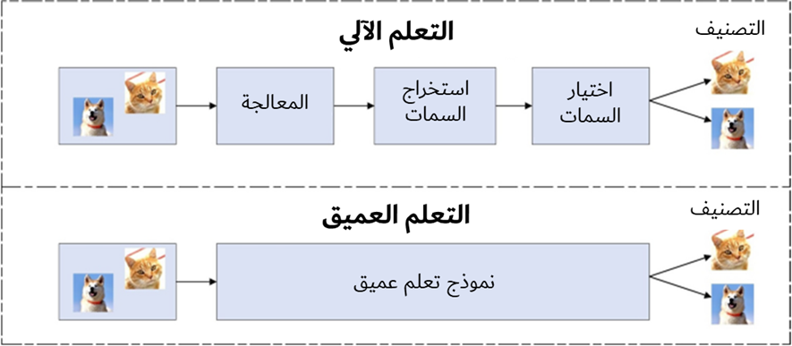
التعلم الآلي vs التعلم العميق
07\17

Slide 9
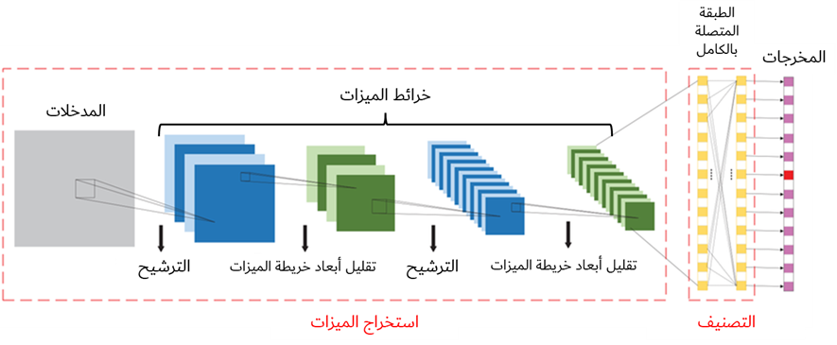
الشبكات العصبية الالتفافية (CNNs)
08\17

Slide 10
خوارزمية
YOLO (You Only Look Once)
02

Slide 11
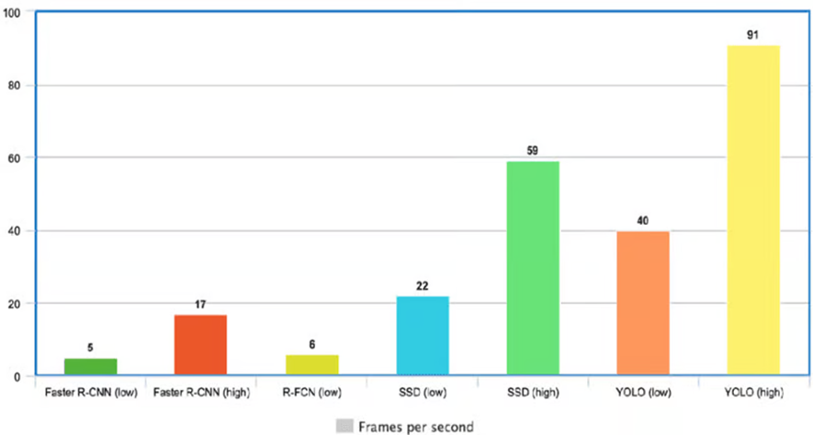
لماذا تعتبر من أشهر خوارزميات كشف الكائنات؟
10\17

Slide 12
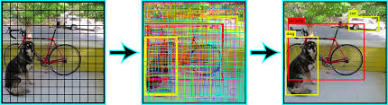
مبدأ عمل خوارزمية YOLO
11\17

Slide 13
التطبيق العملي
03

Slide 14
الأدوات والتقنيات المستخدمة
بيئة Anaconda
لغة البرمجة Python
بيئة Anaconda
لغة البرمجة Python
Jupyter Notebook
مكتبة OpenCV
Jupyter Notebook
مكتبة OpenCV
محرر VS Code
مكتبة Ultralytics
محرر VS Code
مكتبة Ultralytics
13\17

Slide 15
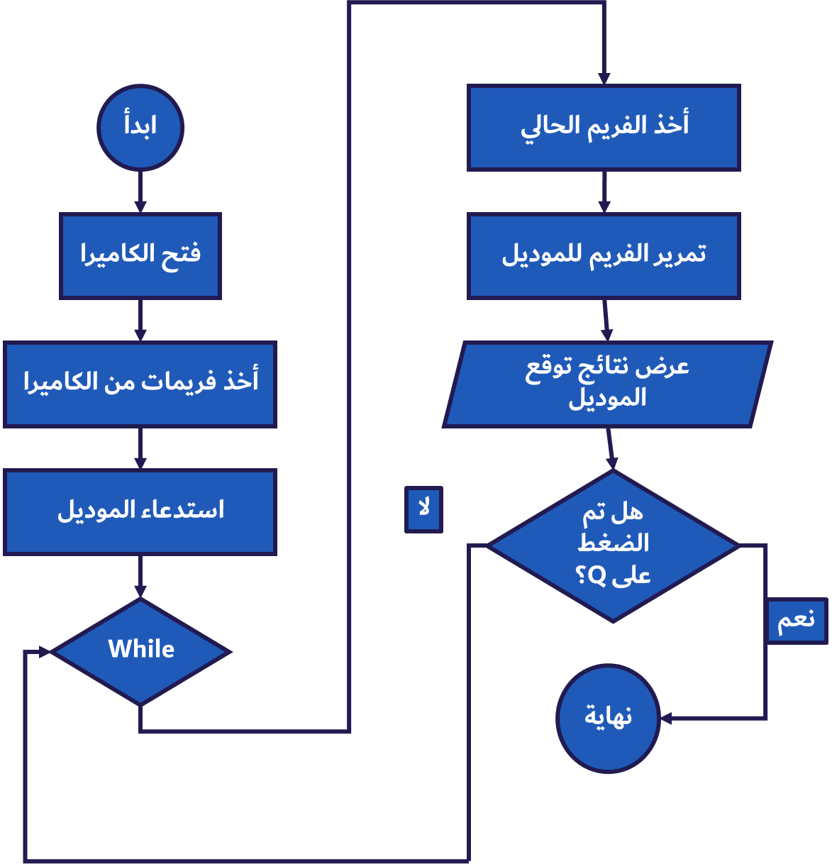
مخطط خوارزمية العمل
14\17

Slide 16
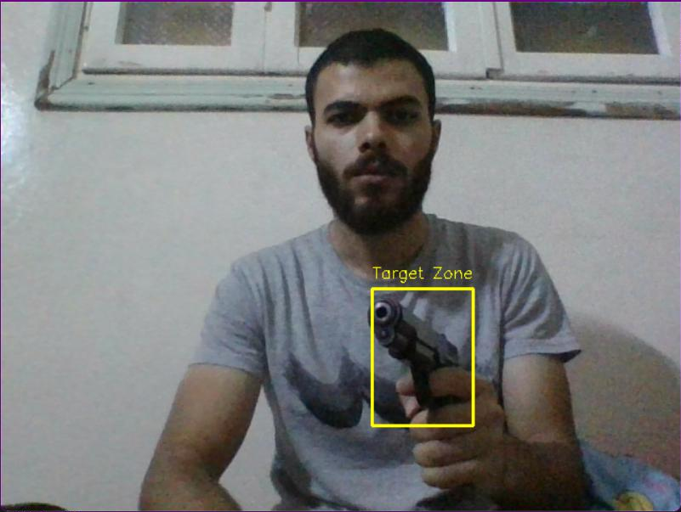
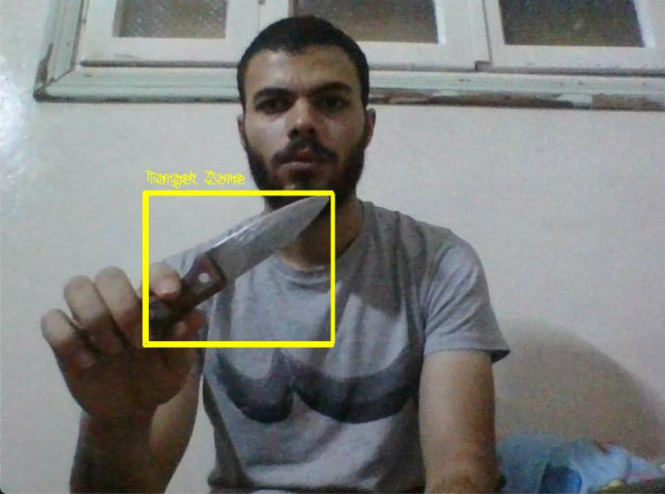
نتائج التنفيذ
15\17

Slide 17
الآفاق المستقبلية
05
04
03
02
01
تطوير واجهة استخدام مرئية لعرض التنبيهات وتحليل السجلات الأمنية
إضافة خاصية تتبع الأهداف المكتشفة بكاميرات متعددة أو GPS
تعزيز أمان النظام باستخدام تقنيات تشفير حديثة ضد الهجمات
ربط النظام بكاميرات بث مباشر لتحليل الفيديو في الوقت الحقيقي
تحسين دقة النموذج لكشف أسلحة متعددة وفي ظروف صعبة
16\17

Slide 18
الخاتمة
يمثل هذا المشروع تطبيقًا عمليًا لتقنيات الذكاء الاصطناعي في تعزيز الأمن من خلال الكشف المبكر عن الأسلحة النارية باستخدام تحليل الفيديو اللحظي. وقد أثبت النظام فعاليته من حيث الدقة والسرعة، مع إمكانية تطويره وتطبيقه في بيئات متعددة. كما يعكس قدرة التقنيات الحديثة على تقديم حلول ذكية لمشكلات أمنية حقيقية، ويفتح آفاقًا مستقبلية لبناء أنظمة حماية مؤتمتة وأكثر كفاءة.
17\17

Slide 19
المراجع
[1] Ayala Quintanilla, D. M., et al. (2018). Global mortality from firearms, 1990–2016. PLOS Medicine.
[2] Small Arms Survey (2018). Estimating Global Civilian-held Firearms Numbers.
[3] Thakur, A., et al. (2024). Real-Time Weapon Detection Using YOLOv8 for Enhanced Safety. arXiv Preprint.
[4] Yadav, A., & Singh, S. (2021). Deep learning-based weapon detection system using YOLO. International Journal of Computer Applications.
[5] Zhang, Y., et al. (2022). Real-time object detection for security surveillance using deep learning techniques. Sensors, 22(15), 5863.
[6] Sharma, R., & Patel, M. (2022). Video-based weapon detection in dynamic environments using deep learning. Journal of Imaging.
[7] Goodfellow, I., Bengio, Y., & Courville, A. (2016). Deep learning. MIT Press.
[8] DataCamp. (n.d.). YOLO object detection explained. Retrieved June 25, 2025, from https://www.datacamp.com/blog/yolo-object-detection-explained

Slide 20
شكرًا لحسن استماعكم

